Slide 1
Node Web Seminar 2. Git ~ HTML5
21-22FW
Kim KyungChan

Slide 2
Git

Slide 3
준비
Github 가입하기
Github.com
Sourcetree 설치하기
sourcetreeapp.com

Slide 4
Git?
Git은 컴퓨터 파일의 변경사항을 추적하고 여러 명의 사용자들 간에 해당 파일들의 작업을 조율하기 위한 분산 버전 관리 시스템이다.
협업
코드 관리

Slide 5
Git을 안쓰면 1
팀원1
가사.txt
우리 둘은 얼어붙지 않을 꺼야
바다 속의 모래까지 녹일 꺼야
춤을 추며 절망이랑 싸울 꺼야
얼어 붙은 아스팔트 도시 위로
우리 둘은 얼어붙지 않을 꺼야
바다 속의 모래까지 녹일 꺼야
춤을 추며 절망이랑 싸울 꺼야
얼어 붙은 콘크리트 도시 위로
우리 둘은 헤어지지 않을 꺼야
바다 속의 모래까지 녹일 꺼야
춤을 추며 절망이랑 싸울 꺼야
얼어 붙은 아스팔트 도시 위로
팀장
팀장
가사.txt
가사.txt
팀원2
가사.txt

Slide 6
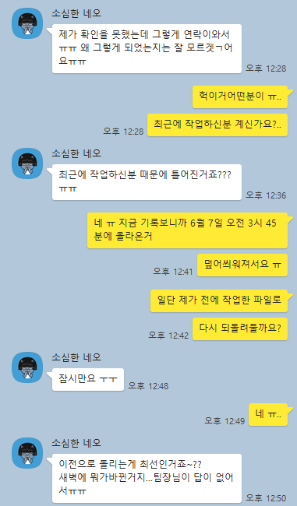
Git을 안쓰면 2

Slide 7
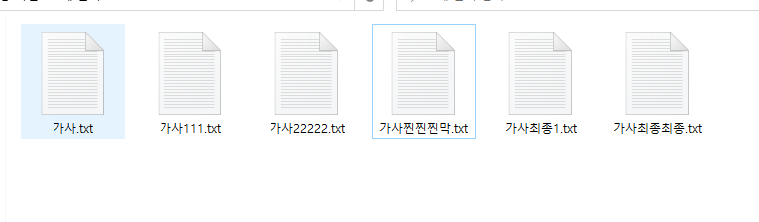
Git을 안쓰면 3
숨이 막힐 거 같이 차가웠던 공기 속에
너의 체온이 내게 스며들어 오고 있어
우리 둘은 얼어붙지 않을 꺼야
바다 속의 모래까지 녹일 꺼야
춤을 추며 절망이랑 싸울 꺼야
얼어 붙은 아스팔트 도시 위로
숨이 막힐 거 같이 차가웠던 공기 속에
너의 체온이 내게 스며들어 오고 있어
우리 둘은 녹지 않을 꺼야
바다 속의 모래까지 녹일 꺼야
춤을 추며 절망이랑 싸울 꺼야
얼어 붙은 아스팔트 도시 위로
숨이 막힐 거 같이 차가웠던 공기 속에
너의 체온이 내게 스며들어 오고 있어
우리 둘은 녹지 않을 꺼야
바다 속의 맨틀층까지 녹일 꺼야
춤을 추며 절망이랑 싸울 꺼야
얼어 붙은 아스팔트 도시 위로
가사.txt
가사111.txt
가사22222.txt
숨이 막힐 거 같이 차가웠던 공기 속에
너의 체온이 내게 녹아들어 오고 있어
우리 둘은 녹지 않을 꺼야
바다 속의 맨틀층까지 녹일 꺼야
춤을 추며 절망이랑 싸울 꺼야
얼어 붙은 아스팔트 도시 위로
숨이 막힐 거 같이 차가웠던 공기 속에
너의 체온이 내게 녹아들어 오고 있어
우리 둘은 녹지 않을 꺼야
바다 속의 맨틀층까지 녹일 꺼야
춤을 추며 슬픔이랑 싸울 꺼야
얼어 붙은 아스팔트 도시 위로
숨이 막힐 거 같이 뜨거웠던 공기 속에
너의 체온이 내게 녹아들어 오고 있어
우리 둘은 녹지 않을 꺼야
바다 속의 맨틀층까지 녹일 꺼야
춤을 추며 슬픔이랑 싸울 꺼야
얼어 붙은 아스팔트 도시 위로
가사최종1.txt
가사최종최종.txt
가사찐찐찐막.txt

Slide 8
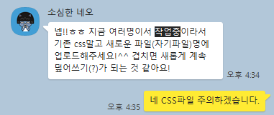
Git을 안쓰면 4

Slide 9
Git을 쓰면 1
팀원1
가사.txt
우리 둘은 얼어붙지 않을 꺼야
바다 속의 모래까지 녹일 꺼야
춤을 추며 절망이랑 싸울 꺼야
얼어 붙은 아스팔트 도시 위로
우리 둘은 얼어붙지 않을 꺼야
바다 속의 모래까지 녹일 꺼야
춤을 추며 절망이랑 싸울 꺼야
얼어 붙은 콘크리트 도시 위로
우리 둘은 헤어지지 않을 꺼야
바다 속의 모래까지 녹일 꺼야
춤을 추며 절망이랑 싸울 꺼야
얼어 붙은 아스팔트 도시 위로
우리 둘은 헤어지지 않을 꺼야
바다 속의 모래까지 녹일 꺼야
춤을 추며 절망이랑 싸울 꺼야
얼어 붙은 콘크리트 도시 위로
팀장
팀장
가사.txt
가사.txt
팀원2
가사.txt

Slide 10
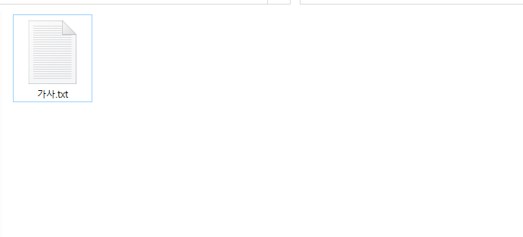
Git을 쓰면 2
Git Commit List
가사초안
얼어붙지 > 녹지로 수정
모래 > 맨틀층으로 수정
스며 > 녹아 로 수정
절망 > 슬픔으로 수정
(최종) 차가웠던 > 뜨거웠던
숨이 막힐 거 같이 뜨거웠던 공기 속에
너의 체온이 내게 녹아들어 오고 있어
우리 둘은 녹지 않을 꺼야
바다 속의 맨틀층까지 녹일 꺼야
춤을 추며 슬픔이랑 싸울 꺼야
얼어 붙은 아스팔트 도시 위로
가사.txt

Slide 11
Git을 쓰면 2
Git Commit List
가사초안
얼어붙지 > 녹지로 수정
모래 > 맨틀층으로 수정
스며 > 녹아 로 수정
절망 > 슬픔으로 수정
(최종) 차가웠던 > 뜨거웠던
숨이 막힐 거 같이 차가웠던 공기 속에
너의 체온이 내게 녹아들어 오고 있어
우리 둘은 녹지 않을 꺼야
바다 속의 맨틀층까지 녹일 꺼야
춤을 추며 절망이랑 싸울 꺼야
얼어 붙은 아스팔트 도시 위로
가사.txt

Slide 12
Git을 쓰면 2
Git Commit List
가사초안
얼어붙지 > 녹지로 수정
모래 > 맨틀층으로 수정
스며 > 녹아 로 수정
절망 > 슬픔으로 수정
(최종) 차가웠던 > 뜨거웠던
숨이 막힐 거 같이 차가웠던 공기 속에
너의 체온이 내게 녹아들어 오고 있어
우리 둘은 녹지 않을 꺼야
바다 속의 맨틀층까지 녹일 꺼야
춤을 추며 슬픔이랑 싸울 꺼야
얼어 붙은 아스팔트 도시 위로
가사.txt

Slide 13
Git command : Clone
Remote Repository에서 Local로 복사
Clone한 Repository는 이어서 개발하는 것
Same Repository
Clone

Slide 14
Git command : Fork
Remote Repository를 새로운 Repository로 복제
Fork한 Repository는 새로운 프로젝트
New Repository
Fork

Slide 15
Git command : Pull
Remote 서버의 내용을 Local서버에 합치는 것
Local을 최신화

Slide 16
Git command : Fetch
Commit 목록만 가져오는 것
변경 내용만 가져오고 적용은 하지 않음

Slide 17
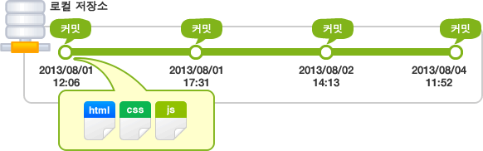
Git command : Commit
Local에서 수정한 시점을 기록해두는 것
변경 내용만 가져오고 적용은 하지 않음

Slide 18
Git command : Push
Local에서 Commit한 내용을 Local서버에 업로드
Remote를 최신화

Slide 19

Git command : Branch 1
한 Repository에 여러 버전을 만듬
Conflict를 주의
Same Repository
Branch
19

Slide 20
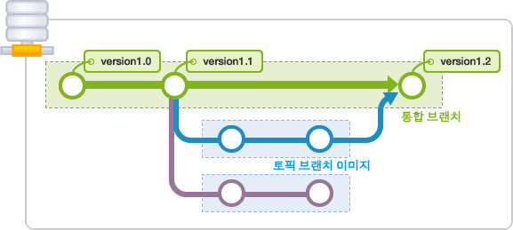
Git command : Branch 2
한 Repository에 여러 버전을 만듬
20

Slide 21
Git 실습
준비물
SourceTree
Github 계정
슬라이드노트 글 복사
Create Repository ~ Branch ~ Merge ~ Conflict
21
Notes:
우린 오래 전부터 어쩔 수 없는 거였어
우주 속을 홀로 떠돌며 많이 외로워하다가
어느 순간 태양과 달이 겹치게 될 때면
모든 것을 이해할 수 있을 거야
하늘에선 비만 내렸어 뼈 속까지 다 젖었어
얼마 있다 비가 그쳤어 대신 눈이 내리더니
영화서도 볼 수 없던 눈보라가 불 때
너는 내가 처음 봤던 눈동자야
낮 익은 거리들이 거울처럼 반짝여도
니가 건네주는 커피 위에 살얼음이 떠도
우리 둘은 얼어붙지 않을 꺼야
바다 속의 모래까지 녹일 꺼야
춤을 추며 절망이랑 싸울 꺼야
얼어붙은 아스팔트 도시 위로

Slide 22
HTML5

Slide 23

HTML5
ActiveX, Flash등의 의존도를 낮춤
현재 표준으로 쓰는 최신 HTML
HTML5 + CSS + JS을 이루는 말로 바뀜

Slide 24
HTML5
HTML: 어디에 무엇을 보여줄 건가?
CSS: 무엇을 어떤 모습으로 보여줄 건가?
JS: 무엇이 어떤 기능을 할 것인가?

Slide 25
HTML

Slide 26
CSS

Slide 27
JS

Slide 28
HTML5 실습
Inline, block (div, span)
Position(static, relative, absolute, fixed)
Margin, padding
h1, ul, li
Img, a
Table
Input (text, password, radio, checkbox)
Form(reset, submit)
addEventListener

